Slide 1
Java in Visual Studio Code
Jason. HW. Kang

Slide 2
개괄적 절차
1. VS Code(이하 Visual Studio Code)를 킨다
2. Extension메뉴에 들어간다
3. Java를 검색하고 다운/설치한다.
4. 코드를 작성한다
5. 코드를 저장한다.
6. 코드에 떠있는 “Run”버튼을 눌러 실행해 본다.

Slide 3
디테일 절차 (사진)
0. Java설치
https://www.oracle.com/technetwork/java/javase/downloads/index.html?ssSourceSiteId=otnjp 접속

Slide 4
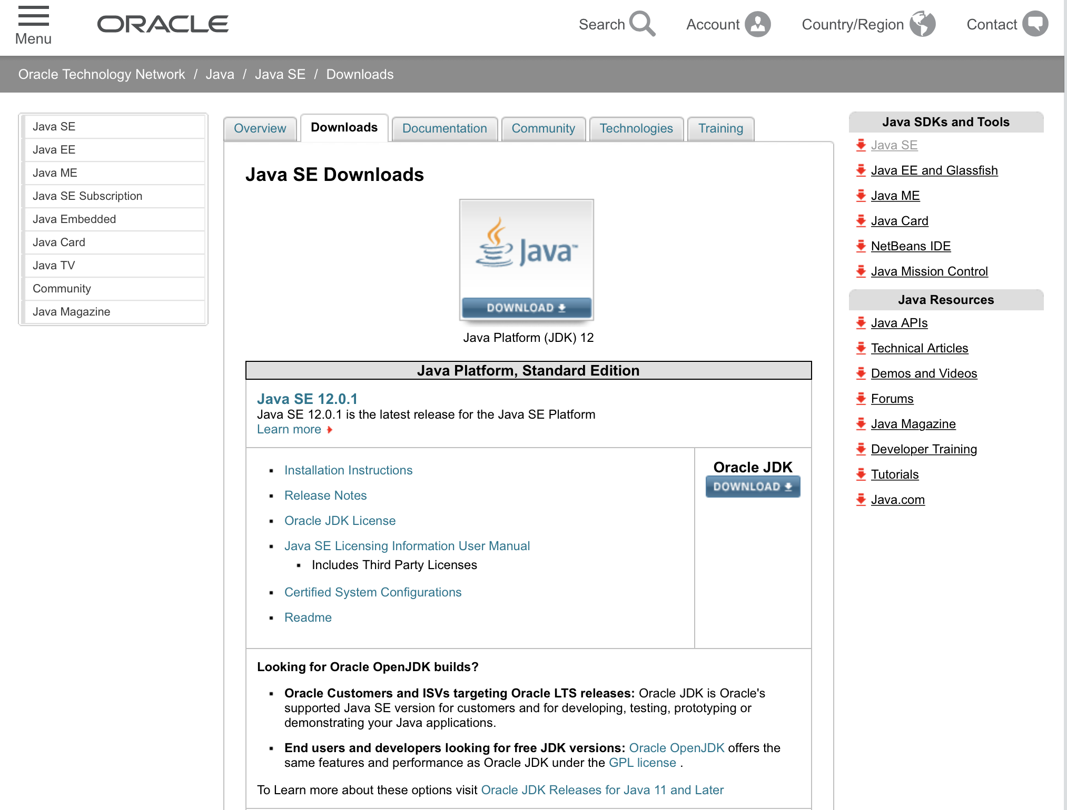
디테일 절차 (사진)
0. Java설치(대충 이런 화면이 떠야됨)

Slide 5
디테일 절차 (사진)
0. Java설치(빨간 박스 클릭!)

Slide 6
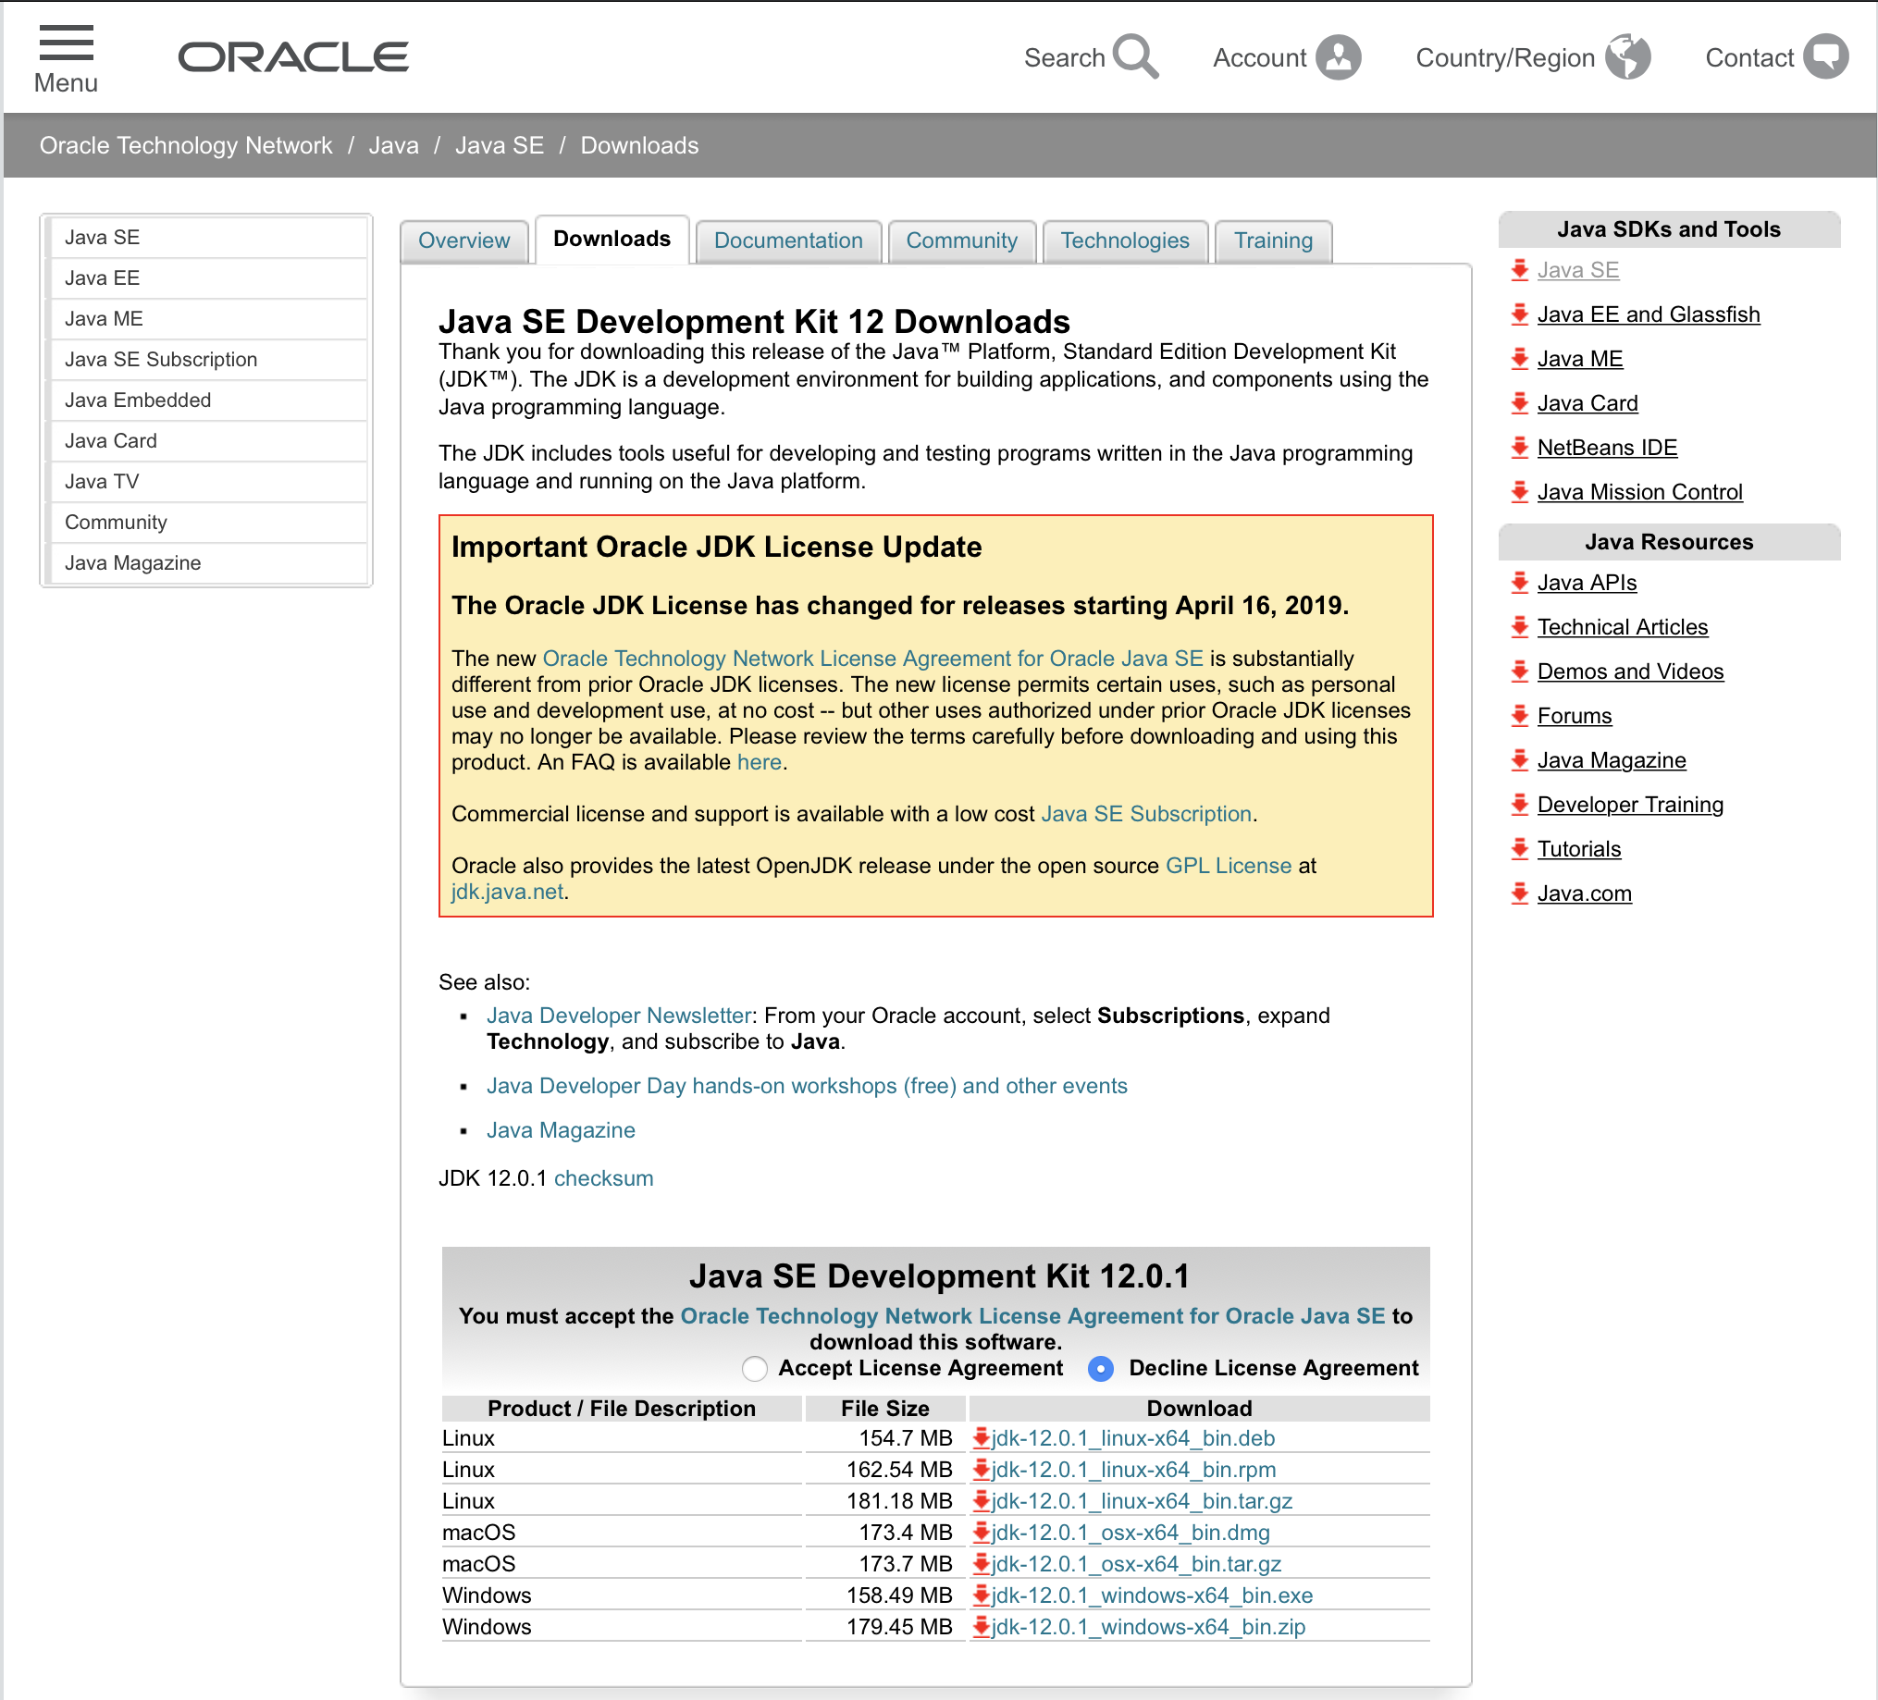
디테일 절차 (사진)
0. Java설치(밑의 Accept License Agreement체크 후, 빨간 박스 클릭)

Slide 7
디테일 절차 (사진)
절차대로 설치!

Slide 8
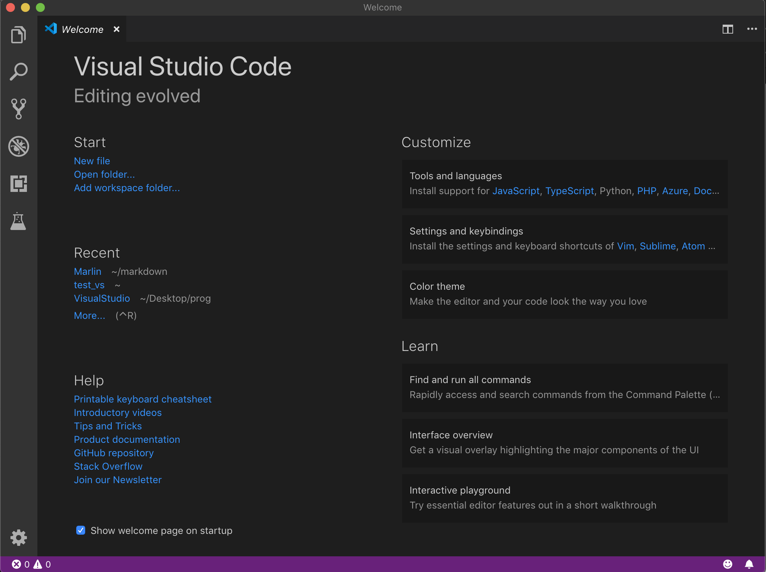
디테일 절차 (사진)
1. VS Code를 킨다.

Slide 9
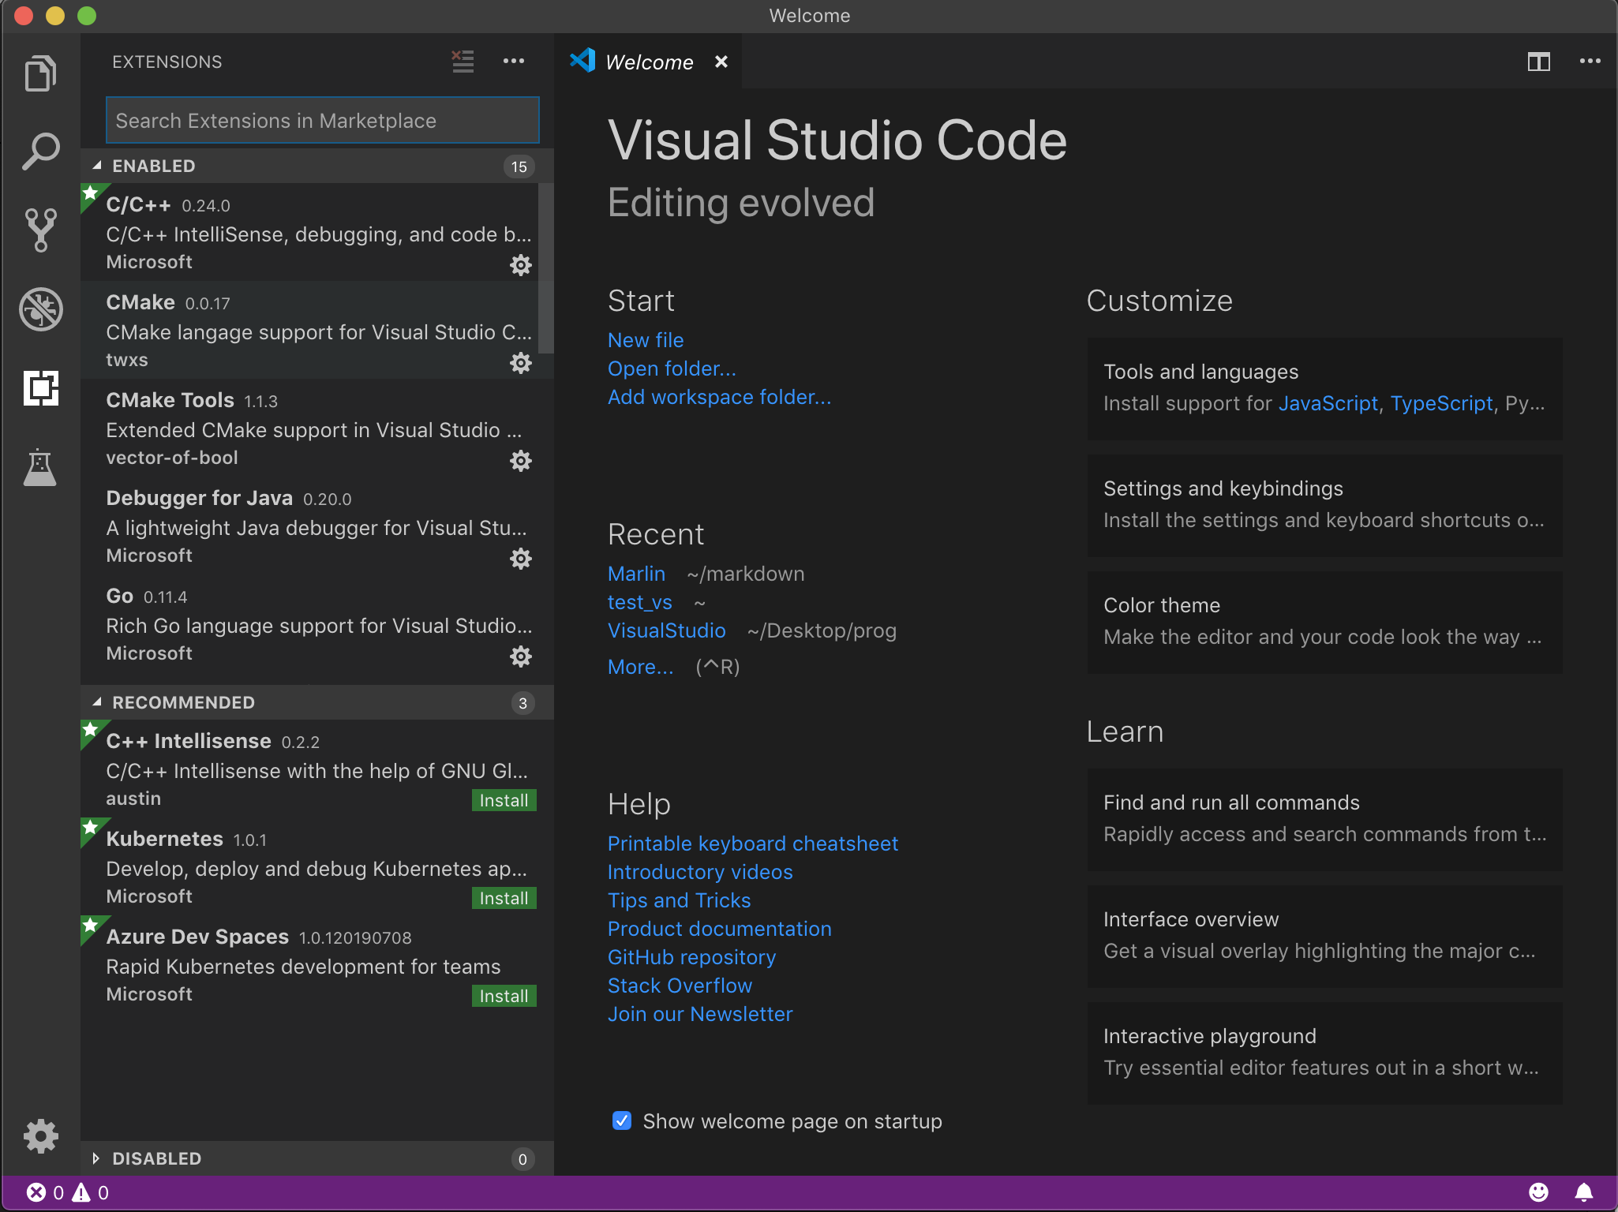
디테일 절차 (사진)
2. Extension 메뉴에 들어간다.(옥색 박스 클릭)
클릭!

Slide 10
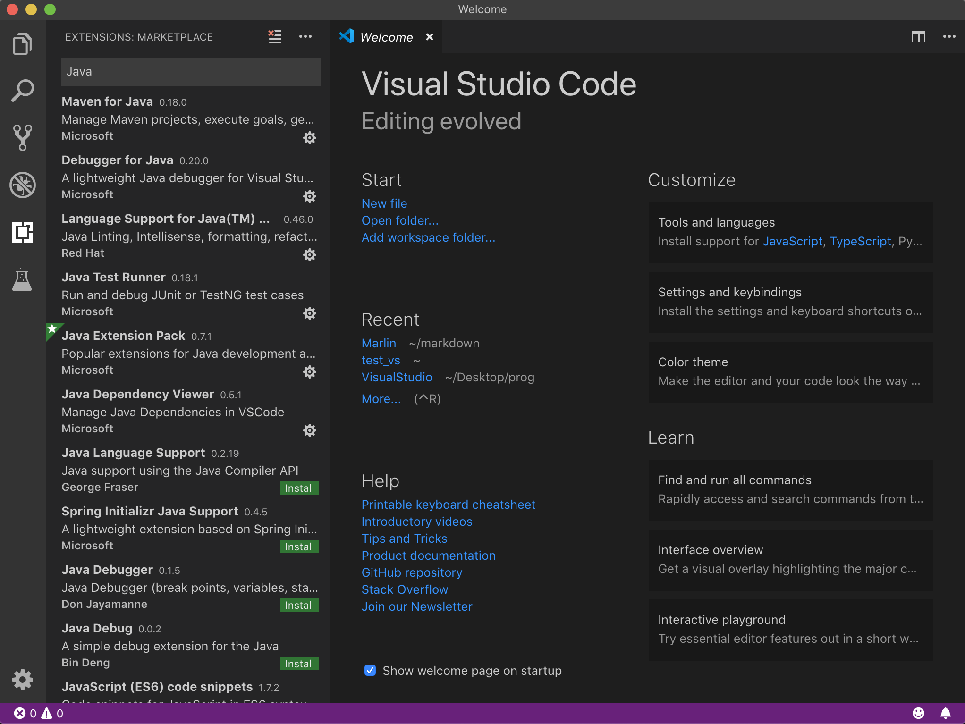
디테일 절차 (사진)
3. Java검색 / 다운로드(옥색 네모박스에 있는거 다 Install!)

Slide 11
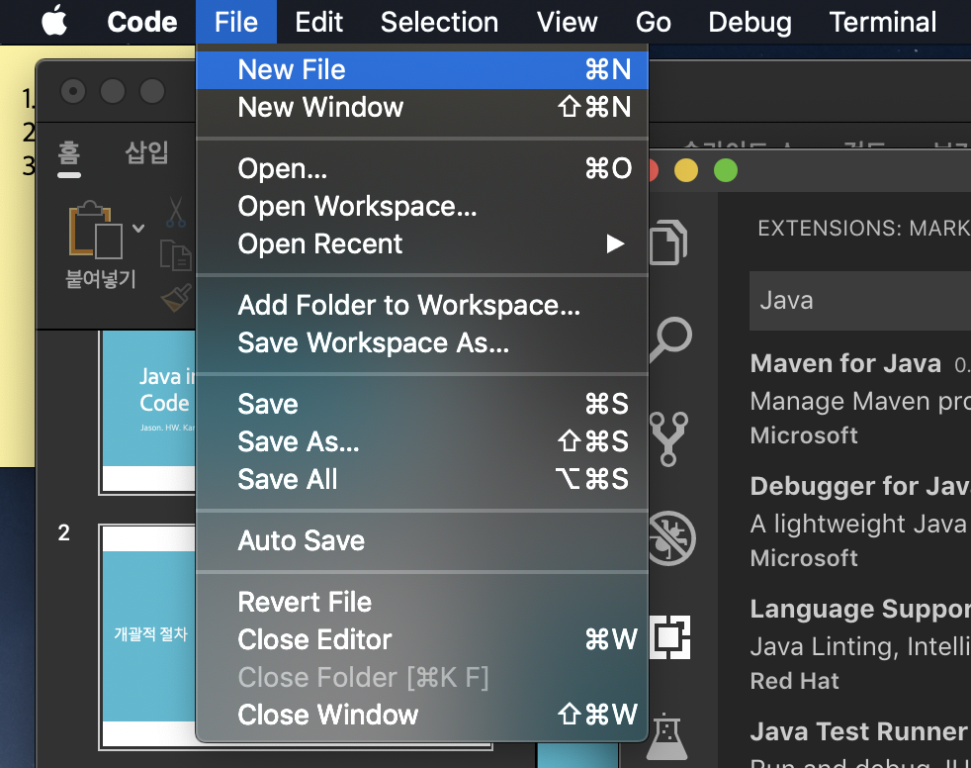
디테일 절차 (사진)
4. 코드 작성(File-->NewFile)

Slide 12
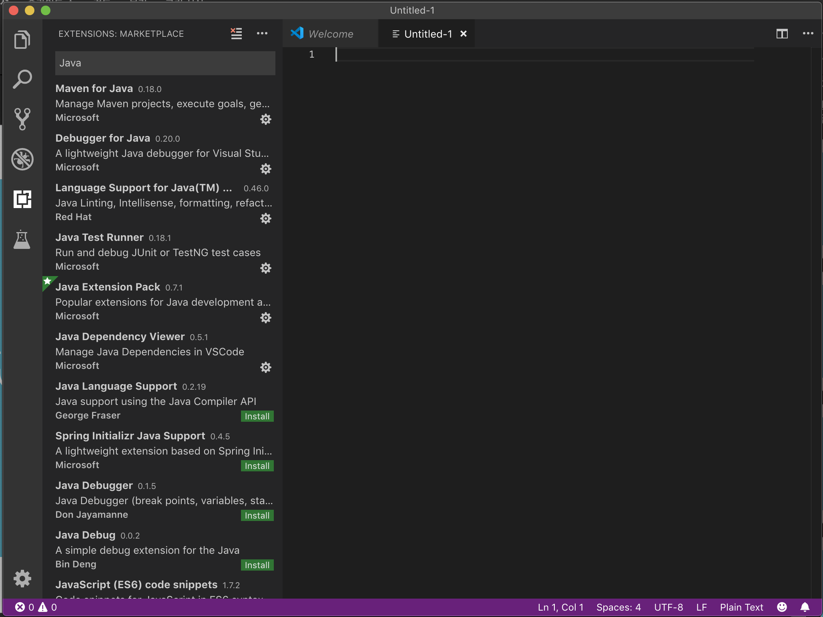
디테일 절차 (사진)
4. 일단 이렇게 떠야됨

Slide 13
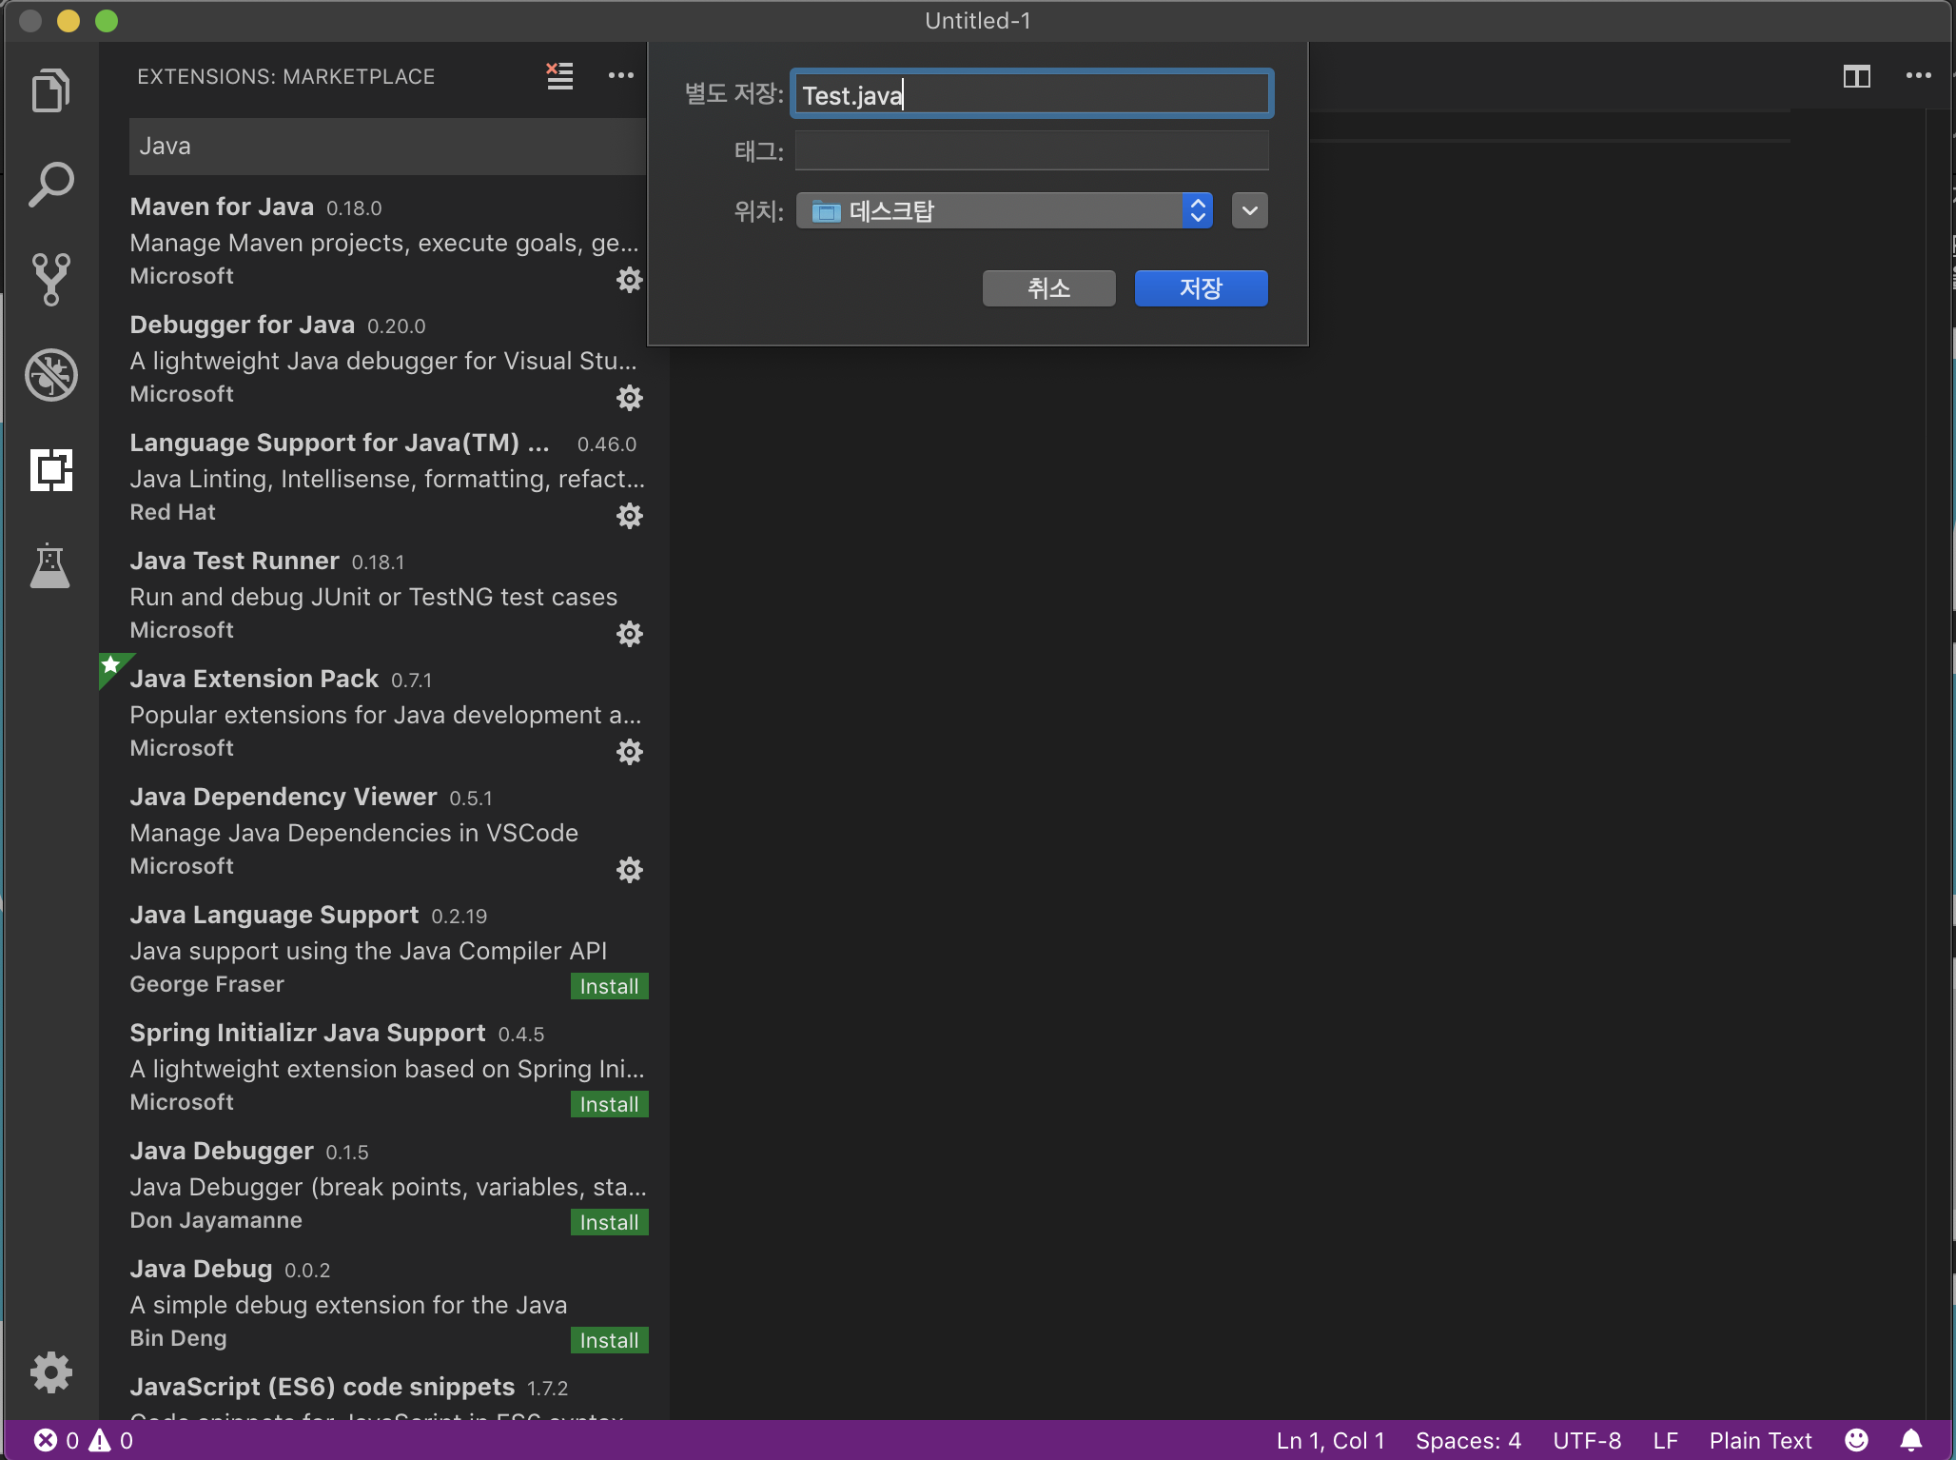
디테일 절차 (사진)
4. 저장!(이름은 센스있게, .java로 끝내야됨!)

Slide 14
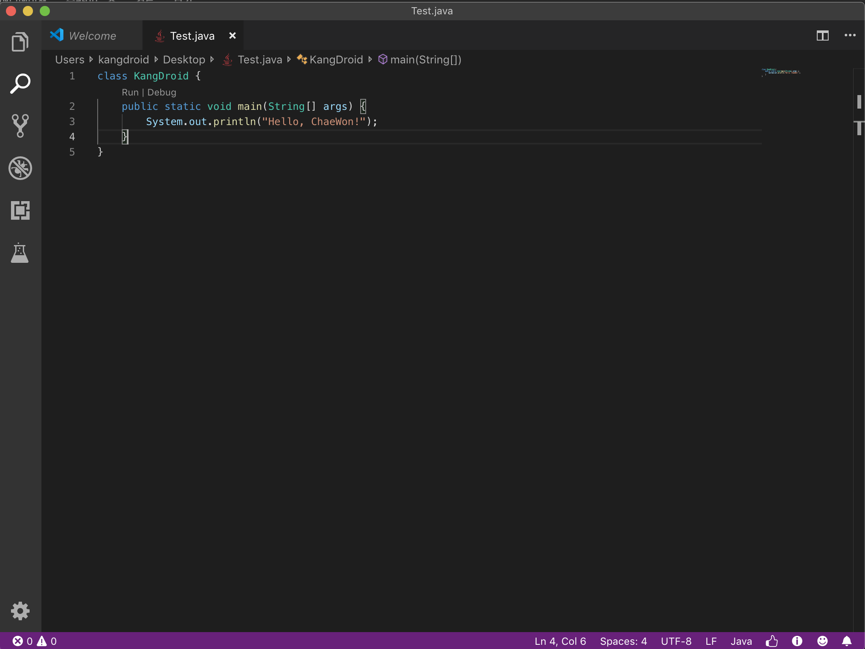
디테일 절차 (사진)
4. 코드 작성

Slide 15
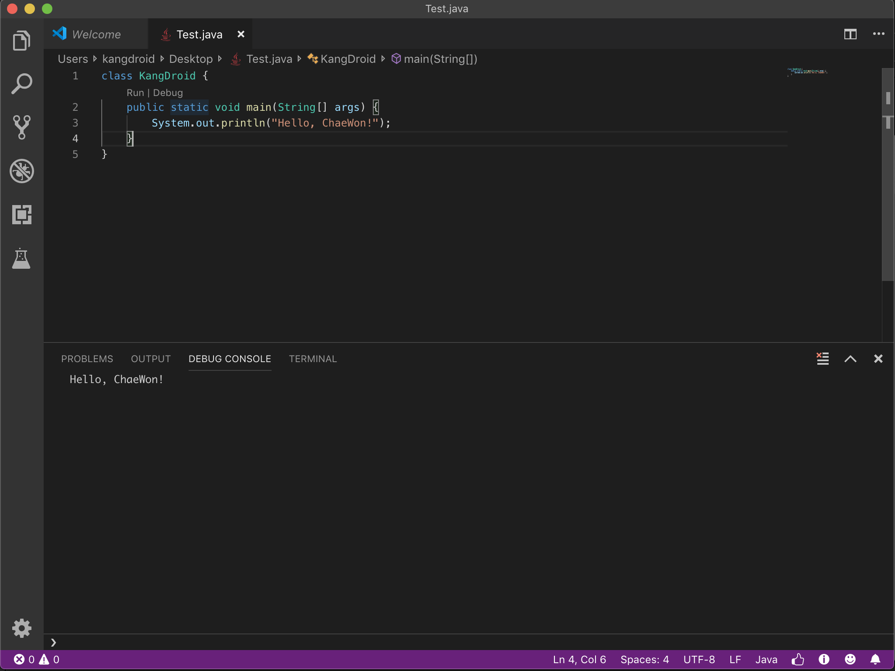
디테일 절차 (사진)
6. 코드 실행!(main함수 위의 Run클릭!)

